Slide 1
La Refondation De l’Ecole
Communication aux familles
Pôle PEP et Groupe de travail des chefs d’établissement déchargés - Enseignement Catholique de Loire-Atlantique - Juin 2016

Slide 2
CYCLE 1
Cycle des
apprentissages
premiers
Notes:
Le cycle 1 garde son nom, cycle des apprentissages premiers puisqu’il se situe en début de parcours et est chargé de la mise en place des apprentissages de base sur lesquels s’appuieront les autres cycles.
« Organisée en un cycle unique, l'école maternelle est la première étape pour garantir la réussite de tous les élèves au sein d'une école juste pour tous et exigeante pour chacun »
La loi d'orientation et de programmation pour la refondation de l'école de la République pose le principe d'une redéfinition des missions de l'école maternelle et de la création d'un cycle unique (petite section, moyenne section et grande section). Il ne s'agit pas de refermer l'école maternelle sur elle‐même, mais de lui permettre de préparer progressivement les enfants aux apprentissages fondamentaux dispensés à l'école élémentaire.

Slide 3
CYCLE 1 L’AGE DES ENFANTS LA DUREE DU CYCLE
2 à 3 ans = PPS
3 à 4 ans
= PS
4 à 5 ans
= MS
5 à 6 ans = GS
3 ou 4 ans
Notes:
Le cycle 1 couvre généralement trois années mais sa durée dépend de l’âge d’entrée à l’école de l’enfant :
Un enfant qui rentre à 2 ans fait 4 années de maternelle
Un enfant qui rentre à 3 ans fait 3 années de maternelle…

Slide 4
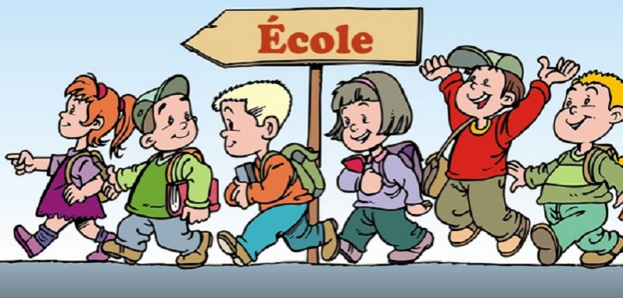
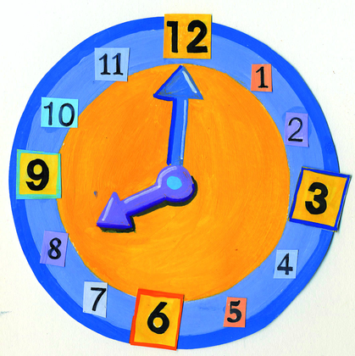
CYCLE 1 LA SCOLARISATION NON OBLIGATOIRE
Un enfant inscrit à l’école maternelle doit fréquenter l’école de manière régulière et assidue
Notes:
Une particularité dans notre système éducatif français : l’instruction en France n’est obligatoire qu’à partir de 6 ans, la scolarité à l’école maternelle est donc facultative.
Si L'école maternelle n'est pas obligatoire, puisque d'un point de vue légal, l'obligation scolaire ne commence qu'à l'âge de six ans, avec l'entrée au cours préparatoire, en revanche l’inscription implique de devoirs et le respect du règlement intérieur de l’école : dès lors qu'un enfant est inscrit dans une école, « il est tenu d'y être présent, qu'il relève ou non de l'obligation scolaire. L'inscription à l'école maternelle implique l'engagement, pour la famille, d'une fréquentation régulière indispensable pour le développement de la personnalité de l'enfant et pour le préparer à devenir élève. (circulaire n° 2014-088 du 9-7-2014) »
La fréquentation peut être progressive en pré-petite section et début de petite section mais devra tout en respectant les besoins de l’enfant tendre vers une
« La scolarisation pleine et entière (principes de progressivité et régularité) de tout enfant inscrit sera recherchée. Si les horaires d’entrée et de sortie peuvent être assouplis, un temps significatif de présence doit être recherché quotidiennement et négocié avec les parents qui s’engagent à le respecter.» (dossier Relations IEN-CE1)
Pour rappel : « Depuis la loi Jules Ferry du 28 mars 1882, l'instruction est obligatoire. Cette obligation s'applique à partir de 6 ans, pour tous les enfants français ou étrangers résidant en France. À l'origine, la scolarisation était obligatoire jusqu'à l'âge de 13 ans, puis 14 ans à partir de la loi du 9 août 1936. Depuis l'ordonnance n°59-45 du 6 janvier 1959, elle a été prolongée jusqu'à l'âge de 16 ans révolus."

Slide 5
CYCLE 1 L’ECOLE MATERNELLE UNE ECOLE BIENVEILLANTE
MISSION
Donner envie aux enfants d’aller à l’école pour apprendre, affirmer et épanouir leur personnalité
Notes:
« La mission principale de l’école maternelle est de donner envie aux enfants d’aller à l’école pour apprendre, affirmer et épanouir leur personnalité.
Ce temps de scolarité, bien que non obligatoire, établit les fondements éducatifs et pédagogiques sur lesquels s’appuient et se développent les futurs apprentissages des élèves pour l’ensemble de leur scolarité. »

Slide 6
UN PRINCIPE FONDAMENTAL
Tous les enfants sont capables d’apprendre et de progresser
Avoir confiance
dans son propre pouvoir d’agir et de penser
dans sa capacité à apprendre et réussir sa scolarité et au delà
Notes:
« L’école maternelle est une école bienveillante plus encore que les étapes ultérieures du parcours scolaire.
Elle s’appuie sur un principe fondamental : tous les enfants sont capables d’apprendre et de progresser. En manifestant sa confiance à l’égard de chaque enfant, l’école maternelle l’engage à avoir confiance dans son propre pouvoir d’agir et de penser, dans sa capacité à apprendre et réussir sa scolarité et au-delà. »
Chaque enfant est considérée comme une personne en devenir et un interlocuteur à part entière, quel que soit son âge
Les différences entre enfants qui peuvent se manifester avec une importance particulière dans les premières années de leur vie sont prises en compte dans la perspective d’aider chacun à grandir, et à développer ses compétences à son rythme.
Les enseignants identifient avec précision les besoins de chacun et prennent en compte les propositions des enfants. Ils stimulent leur activité, sans brûler les étapes, et donnent à tous les enfants un temps suffisant.
Aussi, au fil des années de maternelle, dans un souci de prévention de difficultés potentielles, les enseignants de l’école maternelle peuvent être amenés à proposer aux familles de consulter un orthophoniste, psychologue, psychomotricien, médecin de PMI, .

Slide 7
CYCLE 1 L’ECOLE MATERNELLE REPOND AUX BESOINS DES ENFANTS
AFFECTIFS
SOCIAUX
PHYSIOLO-GIQUES
SENSORIELS
MOTEURS
COGNITIFS
LES BESOINS DE L’ENFANT
Notes:
Le C1 a une identité propre centrée sur le développement affectif, social, sensoriel, moteur et cognitif de l’enfant
Besoins physiologiques • Propreté • Alimentation • Repos • Sécurité • Confort (un enfant qui a chaud, froid, soif, faim, a des vêtements mal choisis ou mal attachés ne sera pas disponible pour les activités d’apprentissage)
Besoins affectifs: Climat de la classe. Il est primordial. La relation individuelle avec les adultes et les relations avec les autres enfants sont à la base de toute la vie dans la salle de classe. Jeux ayant une forte charge émotionnelle: poupées, téléphone, ours en peluche, dinette et cuisine
Besoin de socialisation • Jeux avec les règles • Jeux de société • Ateliers de groupe • Aider les enfants à se faire des amis dans la classe, à attendre son tour
Besoins moteurs • Alternance activités en classe et Activités de plein air • Rondes • Jeux • l'évolution et le mouvement avec la musique • Activités sportives Besoin de plaisir et de jeu • Coins aménagés pour jeux d’imitation et de construction • Motricité fine : Le sable et l'eau pour les transvasements, de manipuler
Besoin de calme • Jeux individuels • Repos et calme pour se relaxer et être seul. • Livres et coin bibliothèque avec des coussins et des tapis groupe • Ai
Besoin d'autonomie • Contrer la dépendance à l'adulte (l’enfant s’habille seul et décide lui-même des vêtements qu'il doit porter, alimentation ...) • l'indépendance de pensée • Choix des jeux, des amis, le matériel à utiliser ... Besoins cognitifs : Nécessité d'expression et de communication L'enfant a besoin de la langue orale pour entrer en relation avec les autres, pour apprendre, penser et construire ses savoirs. Besoin de découvrir et d’apprendre de nouvelles choses

Slide 8
CYCLE 1 L’ECOLE MATERNELLE REPOND AUX BESOINS DES ENFANTS
Donner de la valeur
à l’expérience,
au vécu,
au corps
dans des situations d’apprentissage inscrites dans un vécu commun
Notes:
« L’enfant est avant tout un corps, des sens et des émotions. » Il agit, il touche et manipule, il utilise tous ses sens pour expérimenter, il a besoin de mouvement, il a besoin de jouer avec des objets, des matières, avec l’environnement, avec d’autres pour grandir et apprendre

Slide 9
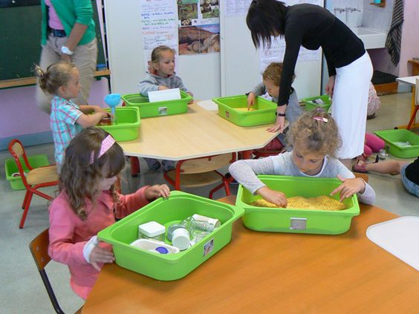
L’ECOLE MET EN PLACE DES SITUATIONS D’APPRENTISSAGE VARIEES
Apprendre en jouant
Apprendre en se remémorant et en mémorisant
Apprendre en s’exerçant
Apprendre en réfléchissant et en résolvant des problèmes
Notes:
Le jeu favorise la richesse des expériences vécues des enfants dans l'ensemble des classes de l’école maternelle et alimente tous les domaines d’apprentissages : jeux symboliques, jeux d’exploration, jeux de construction et de manipulation, jeux collectifs et jeux de société etc
• Parmi les activités intellectuelles demandées aux enfants, il y a les résolutions de problèmes à leur portée. Quel que soit le domaine d’apprentissage et le moment de vie de classe, l’enseignant cible des situations, pose des questions ouvertes pour mettre les enfants en réflexion. Ils tâtonnent et font des essais de réponse. Ces activités cognitives de haut niveau sont fondamentales pour donner aux enfants l’envie d’apprendre et les rendre autonomes intellectuellement.
• Les apprentissages des jeunes enfants s’inscrivent dans un temps long et leurs progrès sont rarement linéaires. Ils nécessitent souvent un temps d’appropriation qui peut passer soit par la reprise de processus connus, soit par de nouvelles entrées. Les modalités d’apprentissages peuvent aller, pour les enfants les plus grands, jusqu’à des situations d’entraînement ou d’auto‐entraînement voire d’automatisation. Cela n’est possible que si l’enseignant explique aux enfants ce qu’ils sont en train d’apprendre et s’il leur permet de percevoir leurs progrès.
• Les opérations mentales de mémorisation chez les jeunes enfants ne sont pas volontaires. Chez les enfants les plus jeunes, elles dépendent de l’aspect émotionnel des situations et de la connaissance de séquences d’évènements récurrents vécus ou à venir, verbalisés par un adulte. Les plus jeunes s’appuient fortement sur ce qu’ils perçoivent visuellement pour maintenir des informations en mémoire temporaire, alors qu’à partir de 5/6 ans c’est le langage qui leur a été adressé qui leur permet de comprendre et de retenir.

Slide 10
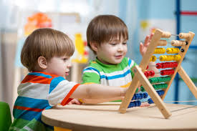
Développe des capacités de concentration nécessaire aux apprentissages
Répond à un besoin naturel pour la croissance de l’enfant
Peut être un moment de liberté qui permet d’échapper aux pressions, de récupérer des tensions
Procure le plaisir de découvrir,
d’ apprendre…
8 BONNES RAISONS DE « LAISSER JOUER » LES ENFANTS CAR LE JEU…
Permet l’auto-évaluation
Stimule la créativité, la recherche par lui-même
Développe l’autonomie et le sens des responsabilités
Offre un terrain d’exercice à l’aptitude sociale : partager, attendre son tour, collaborer, gérer des conflits
Notes:
Le jeu est le « travail » naturel de l’enfant, il l’accompagne dans son désir de grandir. Il est essentiel à son évolution et à sa santé.
Le jeu, l’action, sont pour lui des moyens de s’emparer du monde et d’apprendre. Le jeu soutiennent son développement global et sont des cadres stables pour réaliser des apprentissages.
C’est en jouant que l’enfant ajuste et stabilise sa relation aux autres, aux objets. L’enfant qui joue est concentré sur ce qu’il fait, il recherche des stratégies, adapte ses gestes, ses attitudes, diversifie ses expériences, expérimente la gamme des sensations et des émotions, et construit sa pensée. Un enfant qui a « bien joué » pourra progresser vers des activités d’apprentissage plus exigeantes, puis vers le travail.
Le jeu est l’activité spécifique de la période de la petite enfance. Qu’il soit cause ou conséquence, il est étroitement lié à l’évolution des compétences psychomotrices, intellectuelles, affectives, de créativité et de socialisation. Il est le point de départ de nombreuses situations d’apprentissage.
Tous les types de jeux sont importants. Il ne faut pas négliger les jeux d’imitation et les jeux symboliques qui permettent à l’enfant de créer des scénarios…
Donner des exemples concrets de jeux et d’exploitations pédagogiques faites en classe par les enfants de l’école

Slide 11
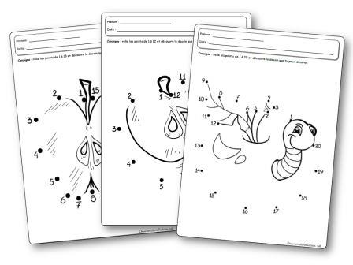
CYCLE 1 LA PLACE DES FICHES
Pour favoriser le jeu et l’expérimentation,
une place restreinte
sera donnée aux
activités sur fiche.
Notes:
L’école maternelle met en place des situations d’apprentissage variées : jeu, résolution de problèmes, entraînements, etc. et les choisit selon les besoins du groupe classe et ceux de chaque enfant.
Une place importante est donnée à l’observation et à l’imitation des autres enfants et des adultes.
Dans tous les cas, les situations inscrites dans un vécu commun sont préférables aux exercices formels proposés sous forme de fiches.

Slide 12
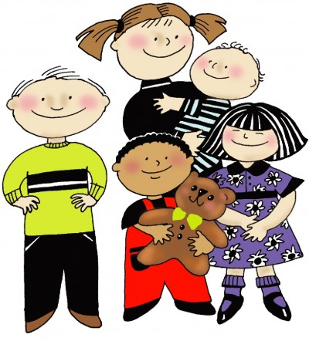
CYCLE 1 LA PLACE PRIMORDIALE DU LANGAGE A L’ECOLE MATERNELLE
L’oral est l’un des objectifs essentiels de l’école maternelle et concerne tous les domaines.
Notes:
Le pôle du langage, avec le domaine « Mobiliser le langage dans toutes ses dimensions », réaffirme sa place primordiale à l’école maternelle comme condition essentielle de la réussite de toutes et de tous. La stimulation et la structuration du langage oral, l’entrée progressive dans la culture de l’écrit constituent des priorités de l’école maternelle et concernent l’ensemble des domaines.
Une bonne acquisition du vocabulaire et de la syntaxe facilite l’entrée dans tous les apprentissages : communication avec autrui, compréhension des consignes orales et écrites énoncés de problème…
le langage oral : utilisé dans les interactions, en production et en réception, il permet aux enfants de communiquer, de comprendre, d’apprendre et de réfléchir. C’est le moyen de découvrir les caractéristiques de la langue française et d’écouter d’autres langues parlées.
le langage écrit : présenté aux enfants progressivement jusqu’à ce qu’ils commencent à l’utiliser, il les habitue à une forme de communication dont ils découvriront les spécificités et le rôle pour garder trace, réfléchir, anticiper, s’adresser à un destinataire absent. Il prépare les enfants à l’apprentissage de l’écrire-lire au cycle 2.

Slide 13
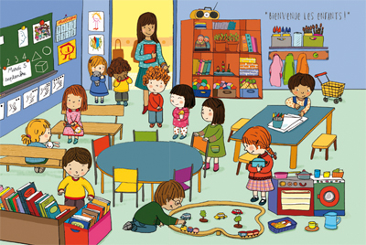
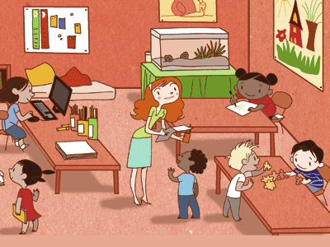
UNE ÉCOLE OÙ LES ENFANTS VONT APPRENDRE ENSEMBLE ET VIVRE ENSEMBLE
COMPRENDRE ET RESPECTER LES REGLES DE VIE, DE COMMUNCIATION…
S’engager dans l’effort
persévérer
EXPRIMER SES EMOTIONS ET DEVELOPPER L’ESTIME DE SOI
COOPERER
PARTAGER
Etre attentif en même temps que les autres
Notes:
L'école maternelle est porteuse de valeurs et de principes garants de la vie en société. Elle pose les premiers jalons de la formation du citoyen qui se poursuivra tout au long de la scolarité. L’ensemble des adultes veille à ce que l’enfant bénéficie en toutes circonstances d'un traitement équitable.
Au travers des situations qu’il propose, l’enseignant incite et encourage l’enfant à développer des essais personnels, prendre des initiatives, apprendre progressivement à faire des choix.
Des apprentissages : le respect de soi, l’attention aux autres et l'entraide, la coopération, le goût de l’effort, la persévérance.

Slide 14
CYCLE 1 LES CINQ DOMAINES D’APPREN-TISSAGE
Notes:
Les programmes organisent les enseignements en 5 domaines distincts mais cette distinction n’existe pas pour les enfants à l’école maternelle qui, au cours de leurs apprentissages, se mobilisent tout à la fois corporellement, affectivement et cognitivement.

Slide 15
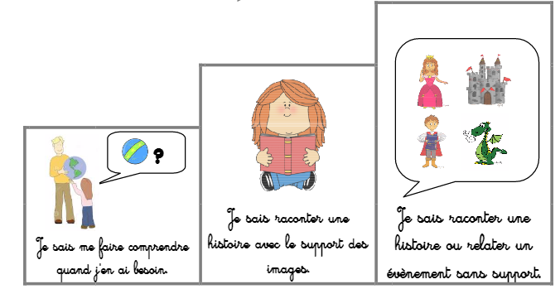
CYCLE 1 L’EVALUATION POSITIVE
Le livret scolaire est
abrogé en cycle 1.
Il est remplacé par un carnet de suivi
des apprentissages qui indique les réussites de l’enfant.
Un outil de synthèse est rempli en fin de GS indiquant le degré de réussite (souvent, pas encore…)
Notes:
. L’évaluation repose sur une observation attentive et une interprétation de ce que chaque enfant dit ou fait.
Chaque enseignant s’attache à mettre en valeur, au-delà du résultat obtenu, le cheminement de l’enfant et les progrès qu’il fait par rapport à lui-même.
Il permet à chacun d’identifier ses réussites, d’en garder des traces dans le carnet de suivi des apprentissages, de percevoir leur évolution.
Il est attentif à ce que l’enfant peut faire seul, avec son soutien (ce que l’enfant réalise alors anticipe souvent sur ce qu’il fera seul dans un avenir proche) ou avec celui des autres enfants.
Il tient compte des différences d’âge et de maturité au sein d’une même classe.
Adaptée aux spécificités de l’école maternelle, l’évaluation est mise en œuvre selon des modalités définies au sein de l’école : les expliciter

Slide 16
UNE ÉCOLE QUI PRATIQUE, UNE ÉVALUATION POSITIVE
EXTRAIT DE LA SYNTHESE DES ACQUIS
Notes:
La synthèse des acquis est remplie une seule fois en fin de GS par les enseignants de maternelle. Les parents en prennent connaissance et la retournent à l’école pour qu’elle soit transmise aux enseignants de cycle 2.

Slide 17
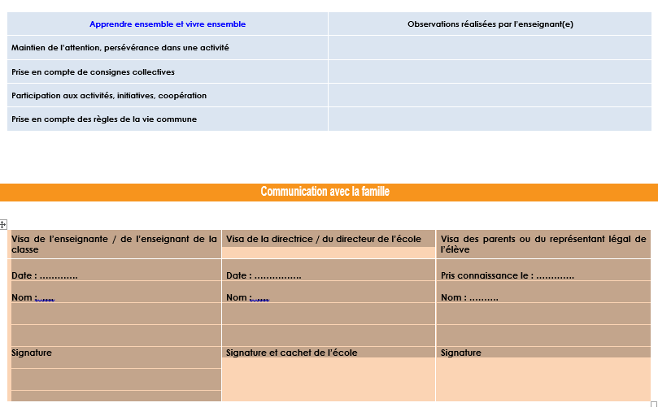
EXTRAIT DE LA SYNTHESE DES ACQUIS

Slide 18
CYCLE 1 LES PARCOURS EDUCATIFS
En maternelle, 2 parcours sont à débuter :
PEAC : Parcours Educatif Artistique et Culturel
Santé
Ils seront poursuivis jusqu’au cycle 4.
Notes:
Cette diapositive n’est pas prioritaire mais nous l’avons insérée par souci d’harmonisation avec les diaporamas du cycle 2et 3, et pour faciliter le lien avec certains projets d’établissement.

Slide 19
CYCLE 1 LA LIAISON AVEC LE CYCLE 2
Les enseignants de cycle 1 et les enseignants de cycle 2 travaillent ensemble à la continuité des apprentissages.
Notes:
Présenter :
les actions prévues dans l’année de grande section pour aménager les continuités entre la GS et le CP,
…

